Slide 1

Commune de Bourg-en-Lavaux
Lundi 26 février 2024

Slide 2


Chantal Weidmann Yenny
Présidente du Conseil de Fondation
de l’Hôpital de Lavaux

Slide 3
Les missions de l’Hôpital de Lavaux
Fondation de droit privé et reconnue d’intérêt public depuis 1942, l’Hôpital de Lavaux fait partie intégrante du système de santé de l’Etat de Vaud et répond aux missions de santé publique suivantes :
La réadaptation (gériatrique, médecine interne et/ou oncologique, musculo-squelettique)
Les soins palliatifs spécialisés
L’hébergement médico-social au sein de l’EMS «Le Pavillon»
Le centre d’accueil temporaire (CAT)
Des prestations ambulatoires
L’Hôpital de Lavaux emploie près de 250 collaboratrices et collaborateurs

Slide 4
L’Hôpital de Lavaux aujourd’hui
Infrastructures vieillissantes et en fin de cycle
Confort limité à ses patients, résidents, visiteurs et collaborateurs
Capacité d’accueil qui a atteint la saturation
Bâtiments et locaux qui ne permettent pas de s’agrandir et/ou des développements
Mises aux normes indispensables en matières énergétique et de durabilité
Nécessité impérative d’une modernisation globale de ses infrastructures

Slide 5
Les objectifs du projet IMAGO
Adapter les infrastructures de notre hôpital aux missions, normes et besoins cliniques
Accroître la qualité de la prise en charge et développer de nouvelles prestations
Assurer la sécurité et offrir du confort à nos patients, résidents, visiteurs et collaborateurs
Etendre les capacités d’accueil du secteur hébergement (EMS)
Développer notre expertise dans la prise en charge de la personne âgée
Assurer la prise en charge et le suivi de nos bénéficiaires tout au long de l’évolution de leur état de santé
Renforcer la proximité avec le voisinage et la population

Slide 6
Les objectifs du projet IMAGO
Maintenir l’équilibre financier de l’établissement par l’accueil d’un nombre croissant de patients/résidents et le développement de nouvelles prestations et services
Redonner un nouveau cycle de vie au site de l’Hôpital de Lavaux, afin de lui assurer un avenir prospère et pérenne pour les années à venir
Mettre les infrastructures aux normes actuelles: sécurité – énergies - environnement
Renforcer notre expertise dans la prise en charge des seniors et notre positionnement dans le paysage sanitaire local et cantonal
Développer nos démarches en matière de durabilité globale

Slide 7
Développement durable
Bâtiment Minergie P Eco - Toitures végétalisées
Source d’énergie 100% renouvelable pour chauffage et rafraîchissement
Récupération de la chaleur dégagée pour production de froid commercial
Panneaux photovoltaïques (toitures et façades) - Réseau MicroGrid
Eclairage naturel favorisé / artificiel modulable
Matériaux naturels privilégiés - 100% des éléments en béton recyclé classé
Mobilité douce renforcée: bus, bornes électriques, stationnement vélos
Intégration coulisse: préservation et renforcement de la biodiversité
Gestion et revalorisation des déchets organiques - Récupération des eaux
Végétalisation - Îlots de fraîcheur - Essences locales
Mixité sociale - Cadre de travail

Slide 8
Un projet dont la qualité a été saluée
L’ensemble des instances cantonales et communales ont salué la qualité architecturale, l’intégration dans son environnement et la durabilité globale du projet et accordé des préavis favorables, parmi celles-ci:
  DGS: Direction générale de la santé de l’Etat de Vaud
  DGCS: Direction générale de la cohésion sociale de l’Etat de Vaud
  DGE: Direction de l’Environnement
  DIREN: Direction l’Energie de l’Etat de Vaud
  CCL: Commission Consultative de Lavaux
  Bourg-en-Lavaux : Municipalité et Commission communale d’urbanisme
Mars 2024:
  Validation finale du projet et de son financement par le Conseil d’Etat
  Début des travaux

Slide 9
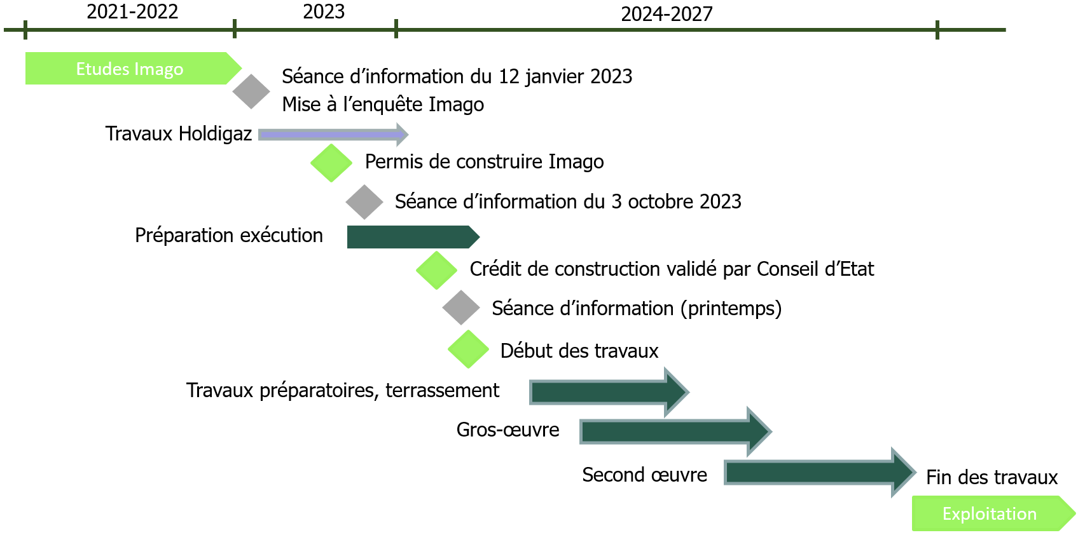
Planning des travaux

Slide 10
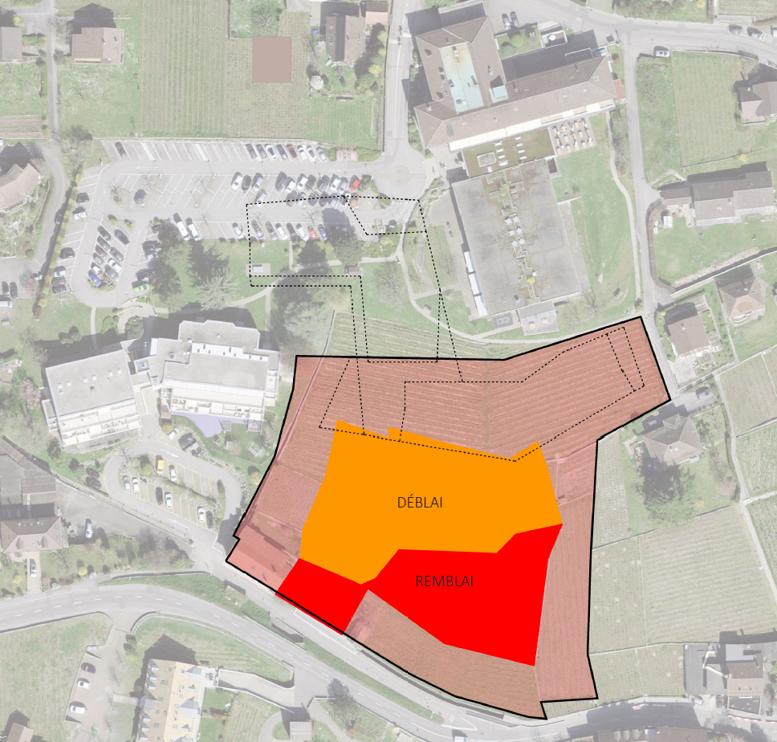
Etapes: 1 - Remblai / déblai (printemps 2024)

Slide 11
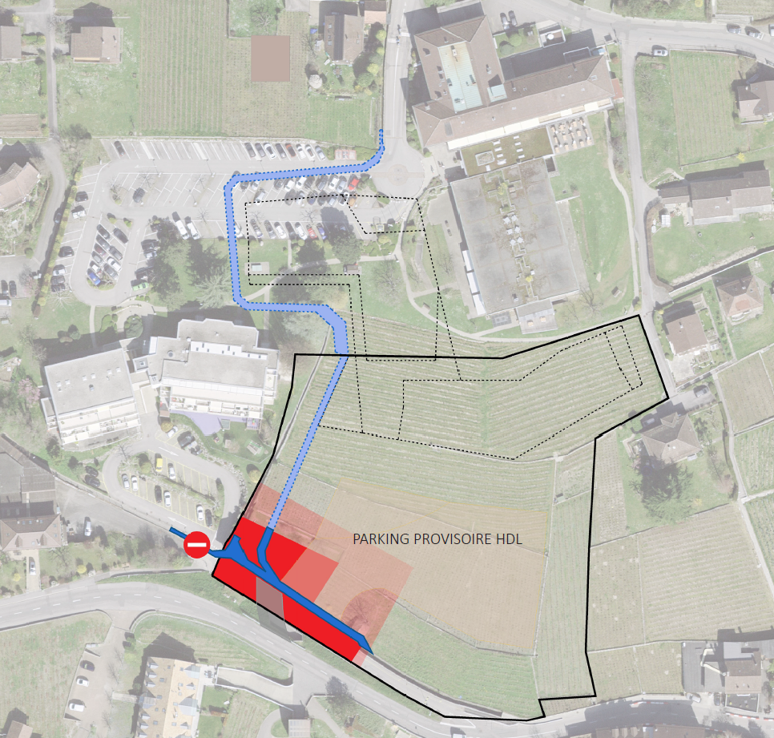
Etapes: 2 - Accès Sud (fin printemps 2024)

Slide 12
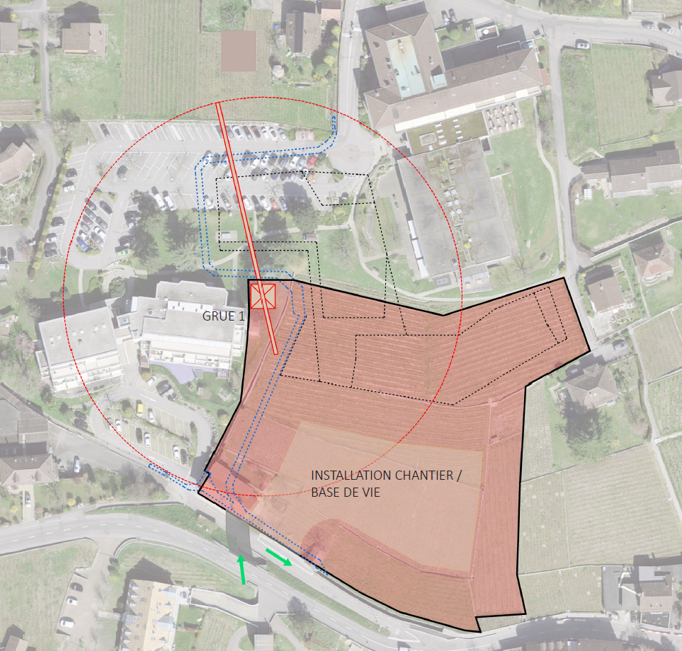
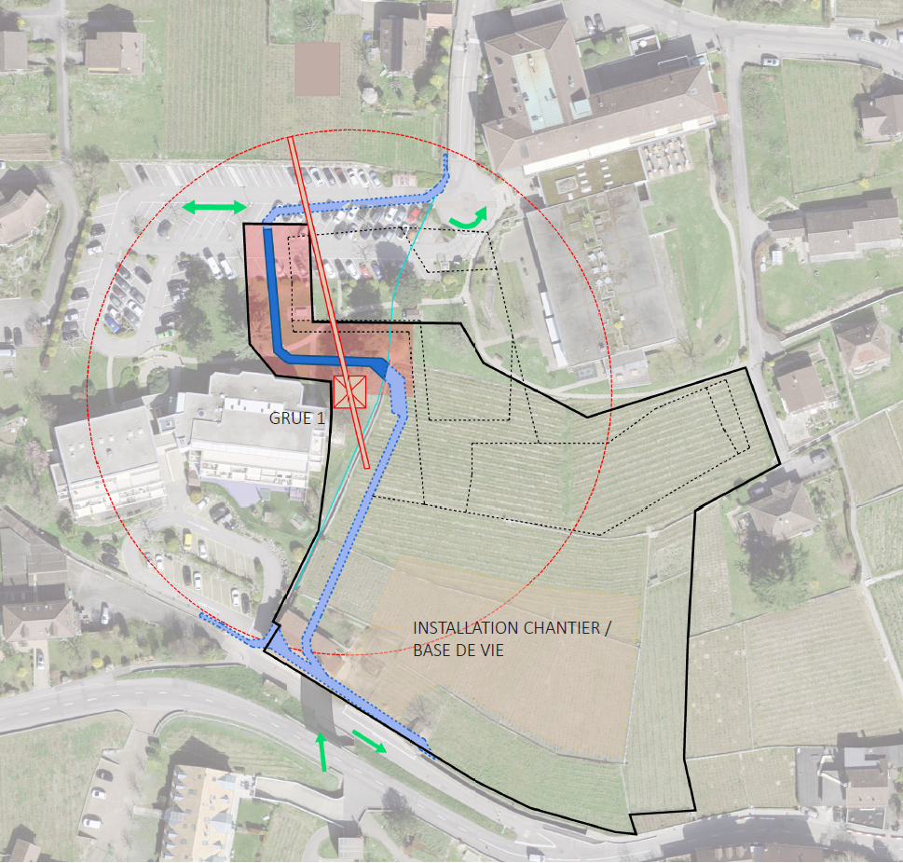
Etapes: 3 - Installation chantier / Coulisse 1 (fin printemps 2024)

Slide 13
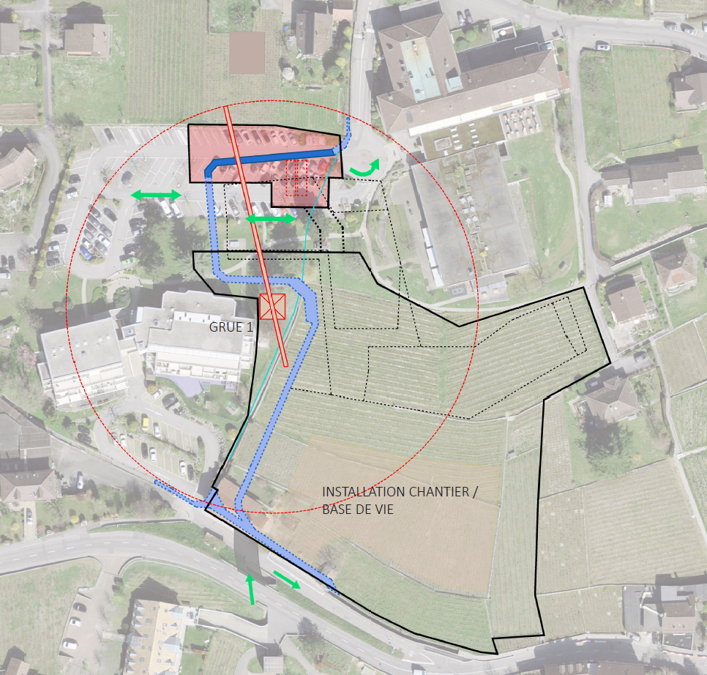
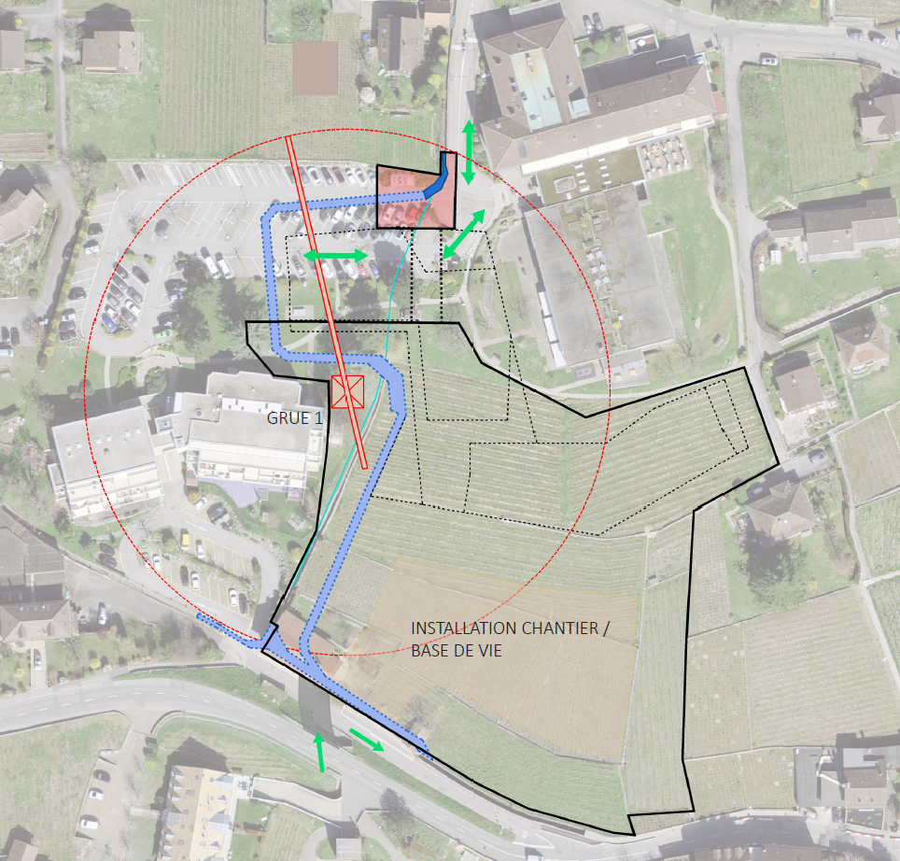
Etapes: 4 - Coulisse 2 (été 2024)

Slide 14
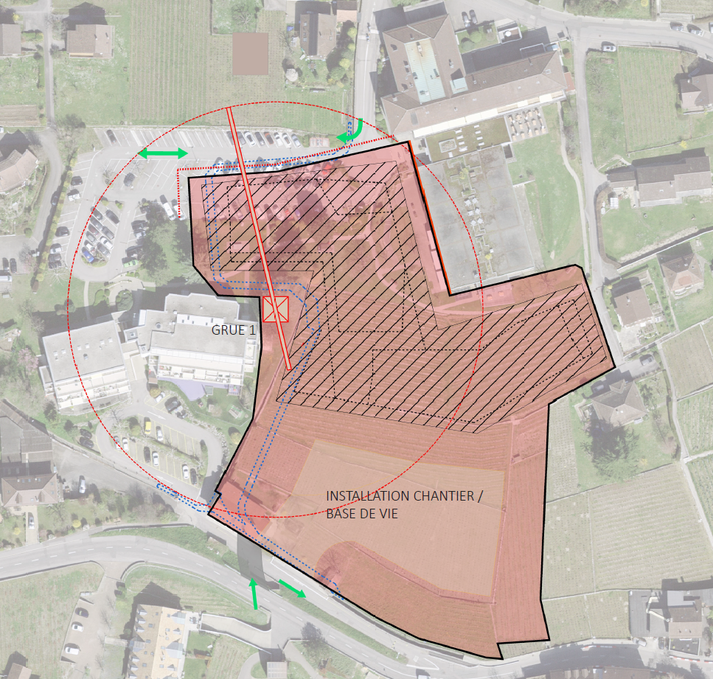
Etapes: 5 - Terrassement & Travaux spéciaux (automne 2024)

Slide 15
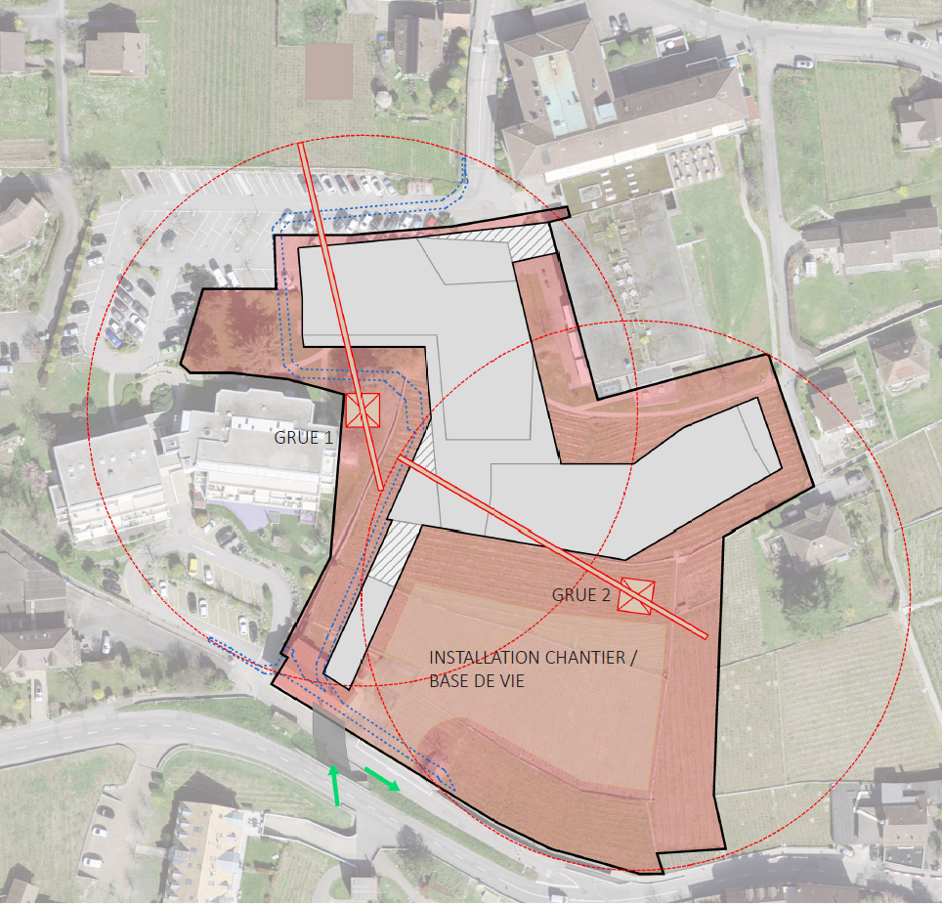
Etapes: 6 - Gros œuvre (début 2025)

Slide 16
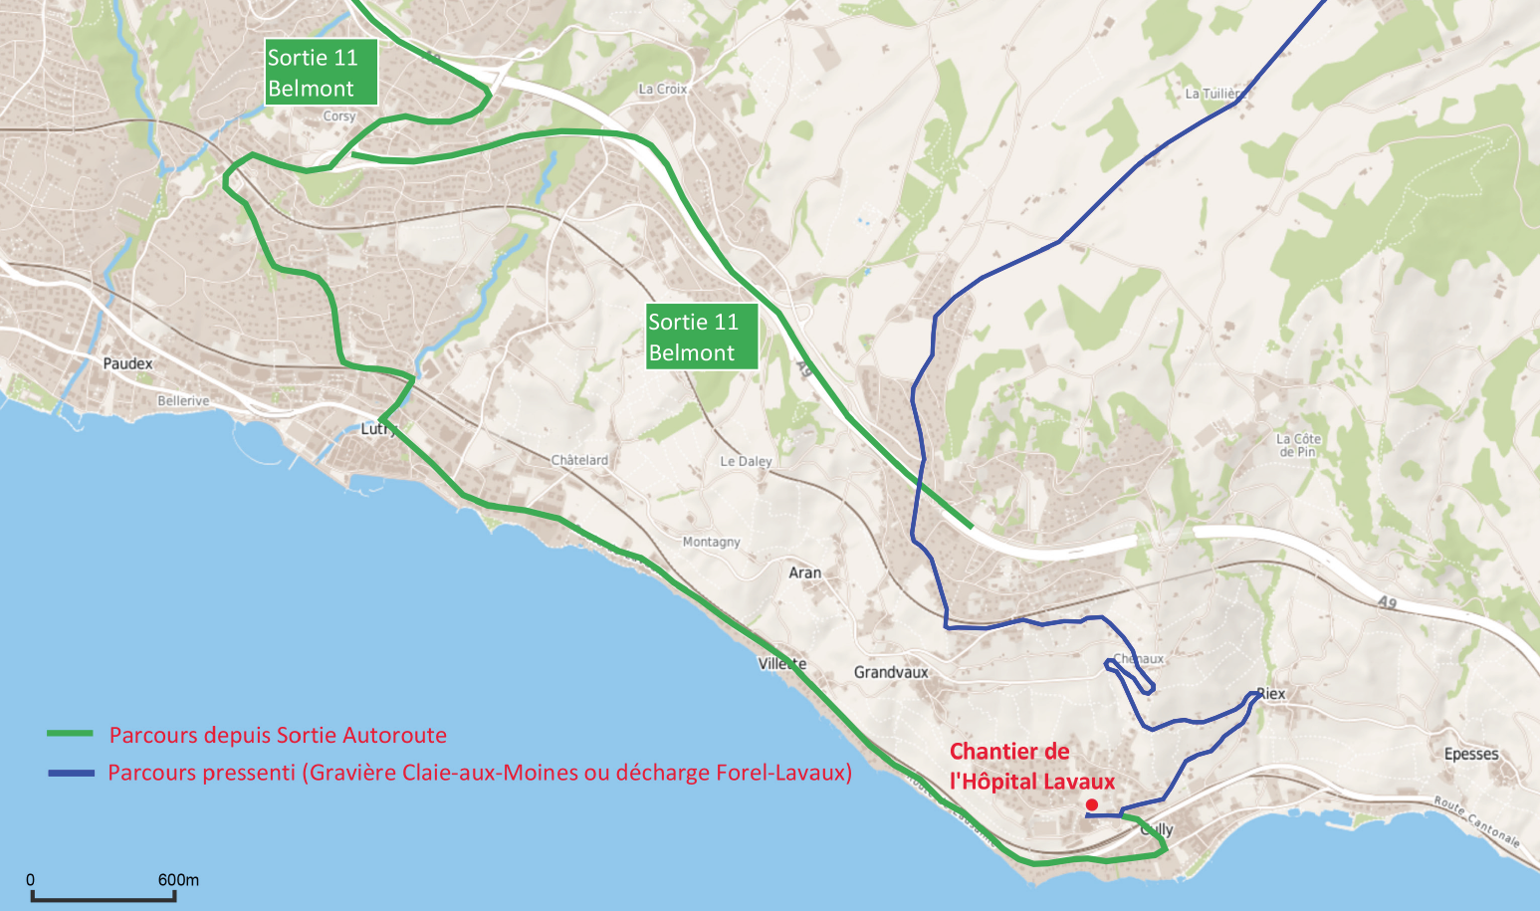
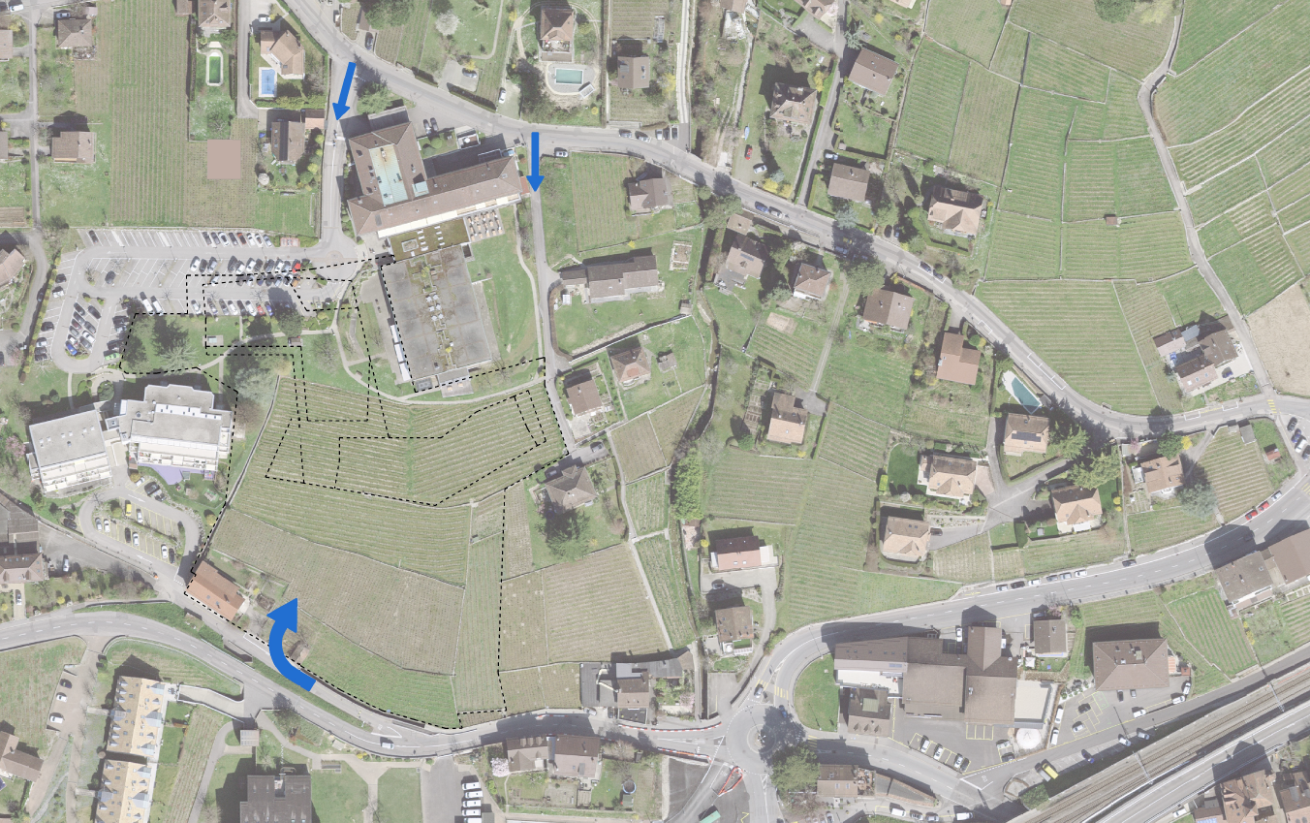
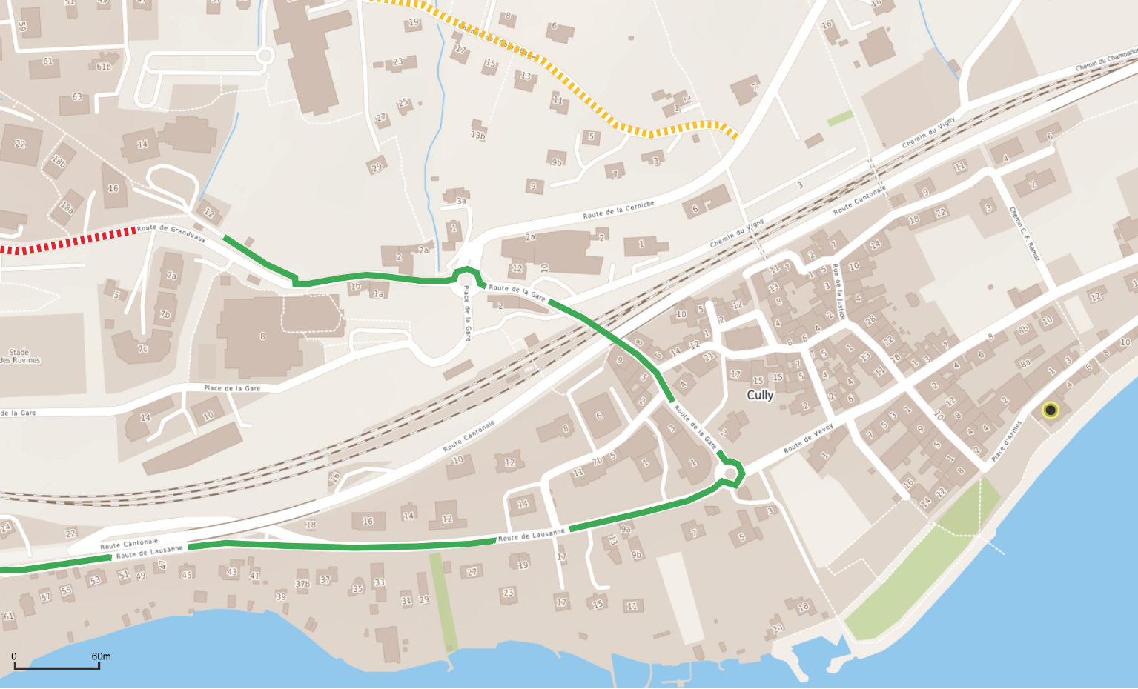
Accès chantier

Slide 17
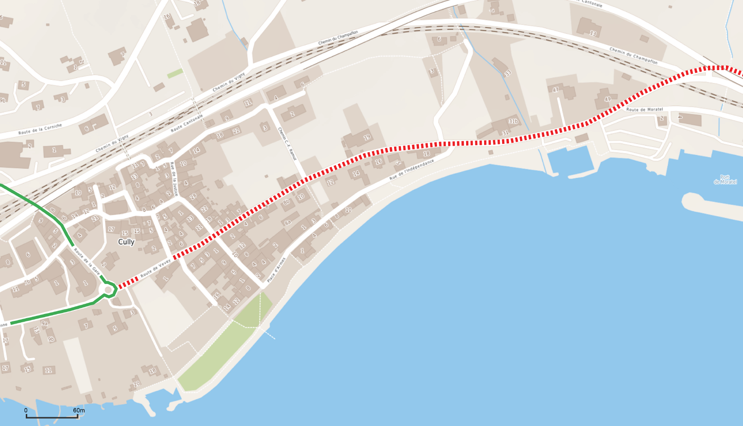
Accès interdits

Slide 18
Vue générale

Slide 19
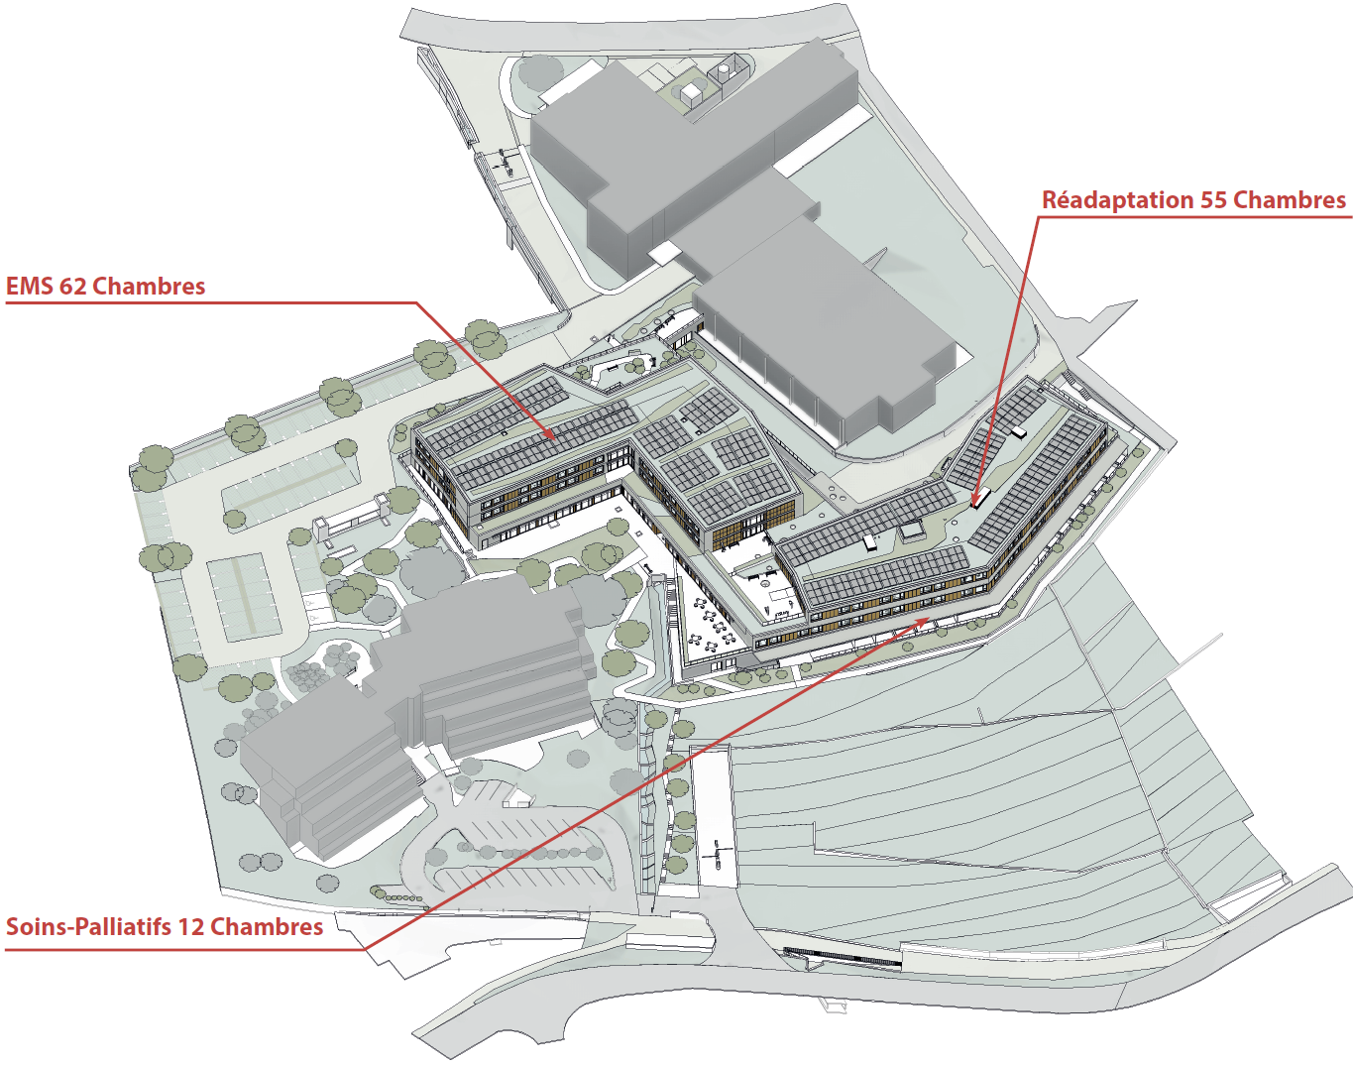
Programme

Slide 20
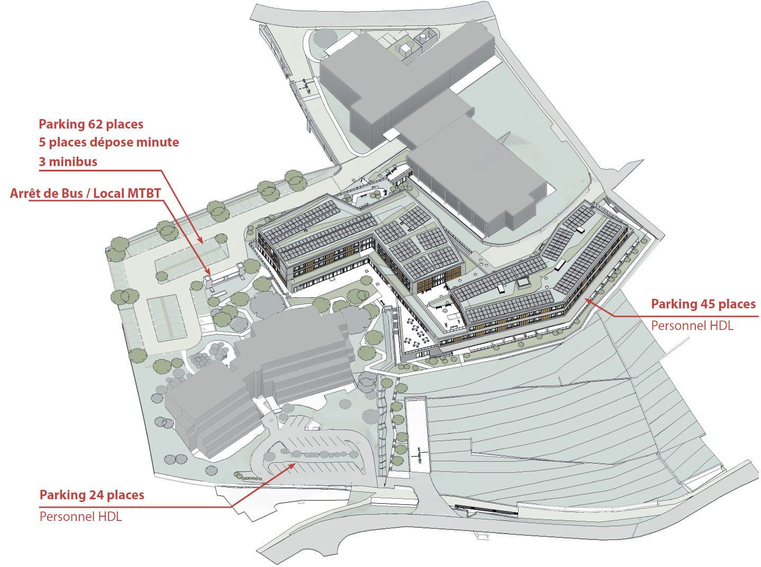
Stationnements - Bus

Slide 21
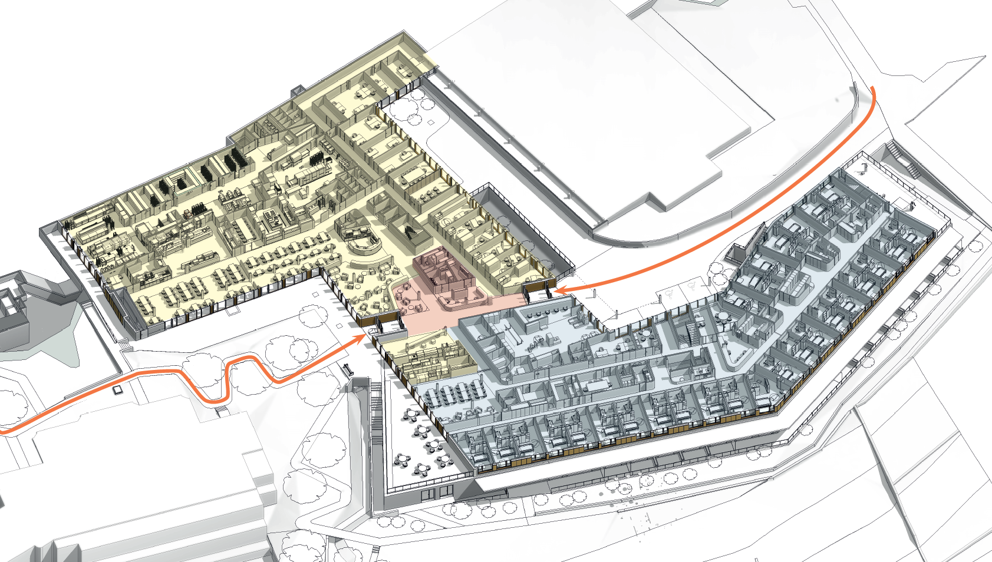
N100 - Accueil / Réa

Slide 22
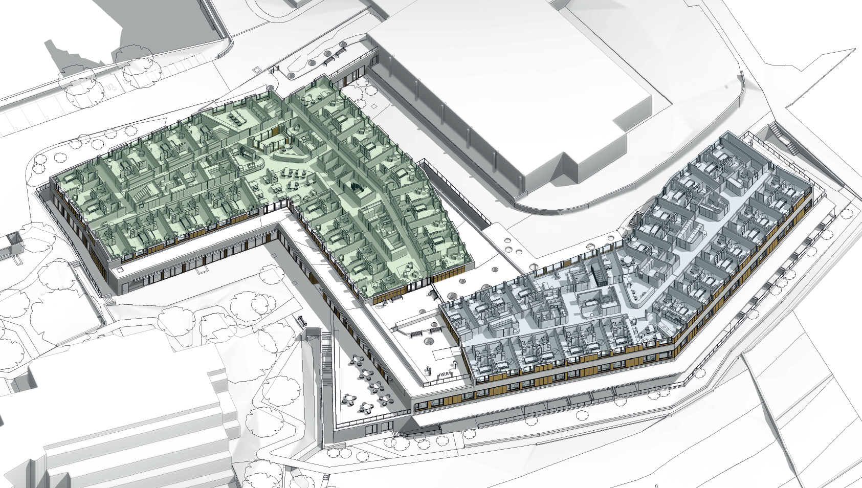
N200 - EMS / Réa

Slide 23
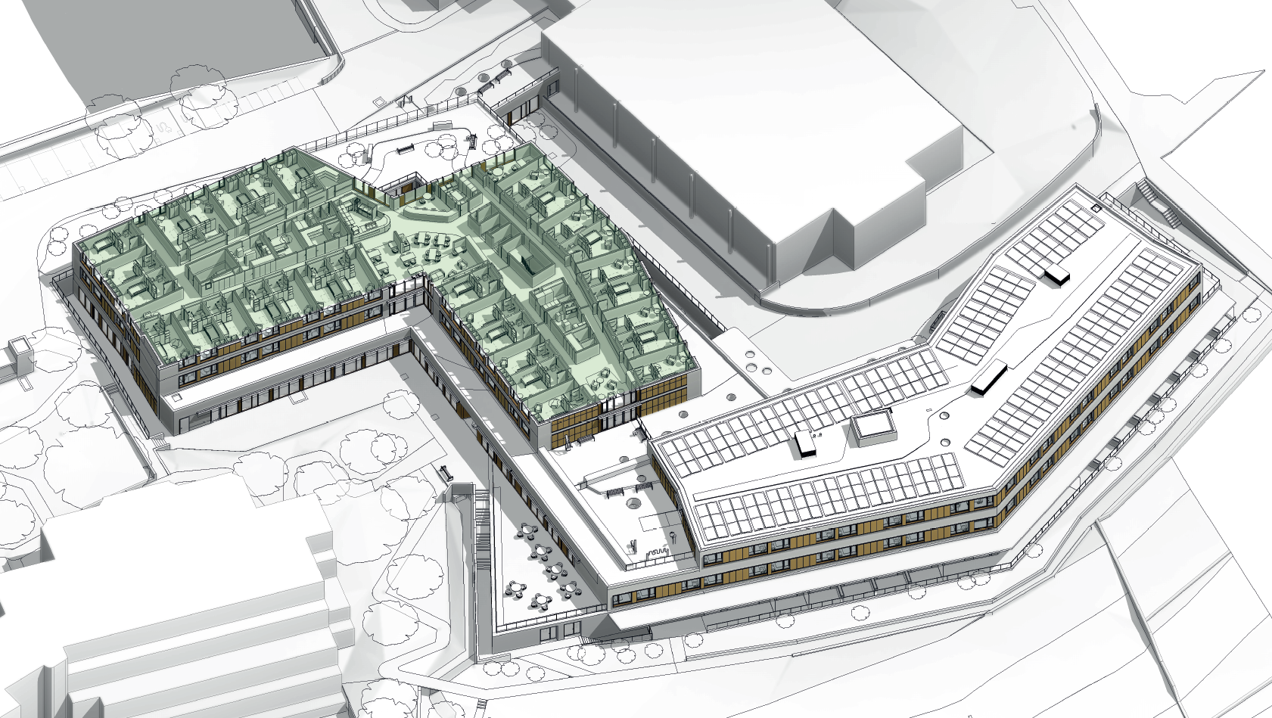
N300 - EMS

Slide 24
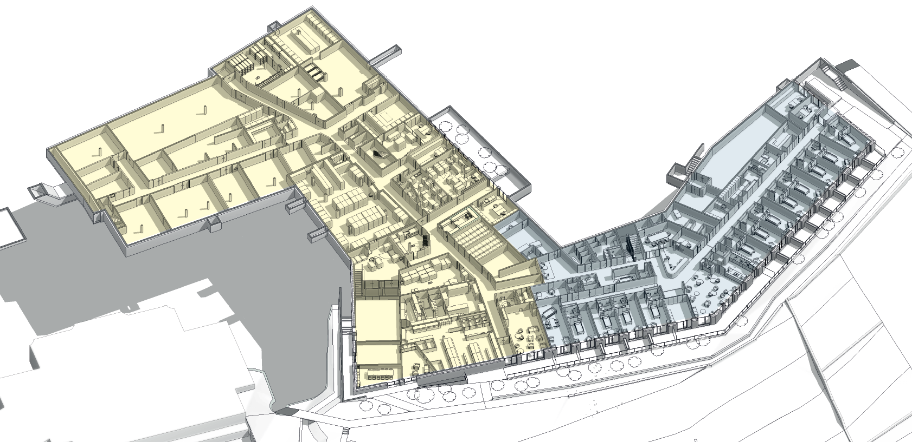
N000 - Exploitation / Soins palliatifs

Slide 25
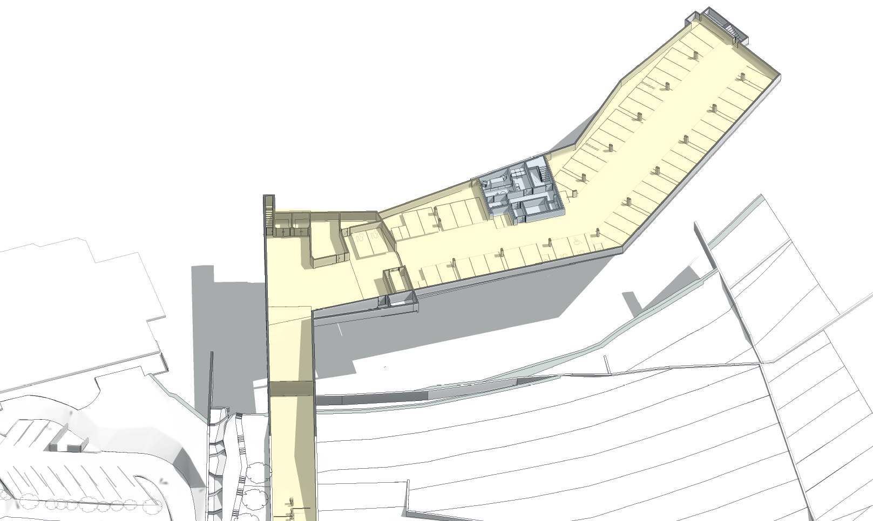
Livraisons - Parking souterrain

Slide 26
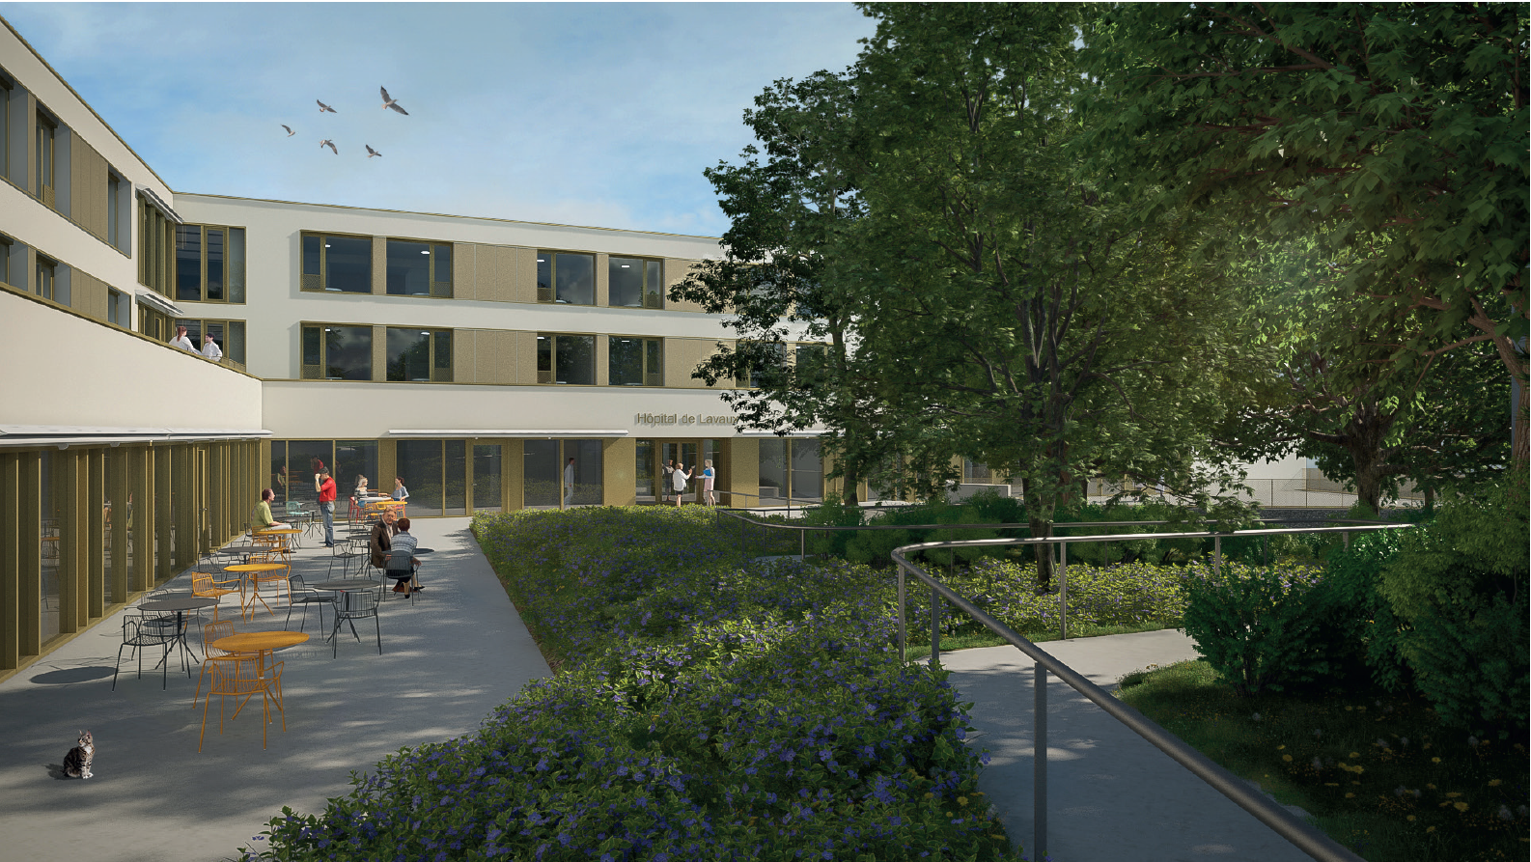
Entrée Ouest

Slide 27
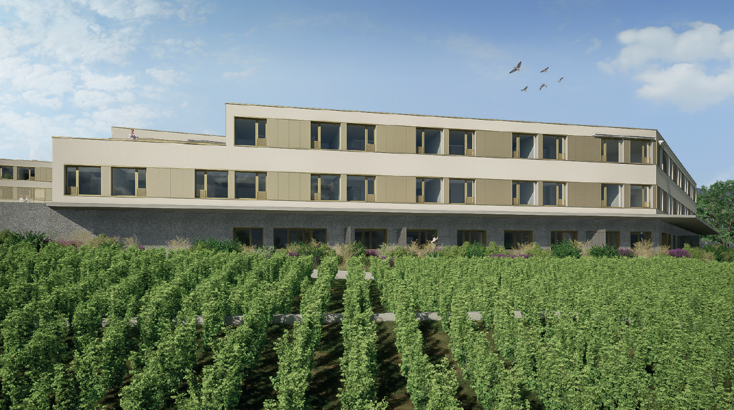
Façade Sud

Slide 28
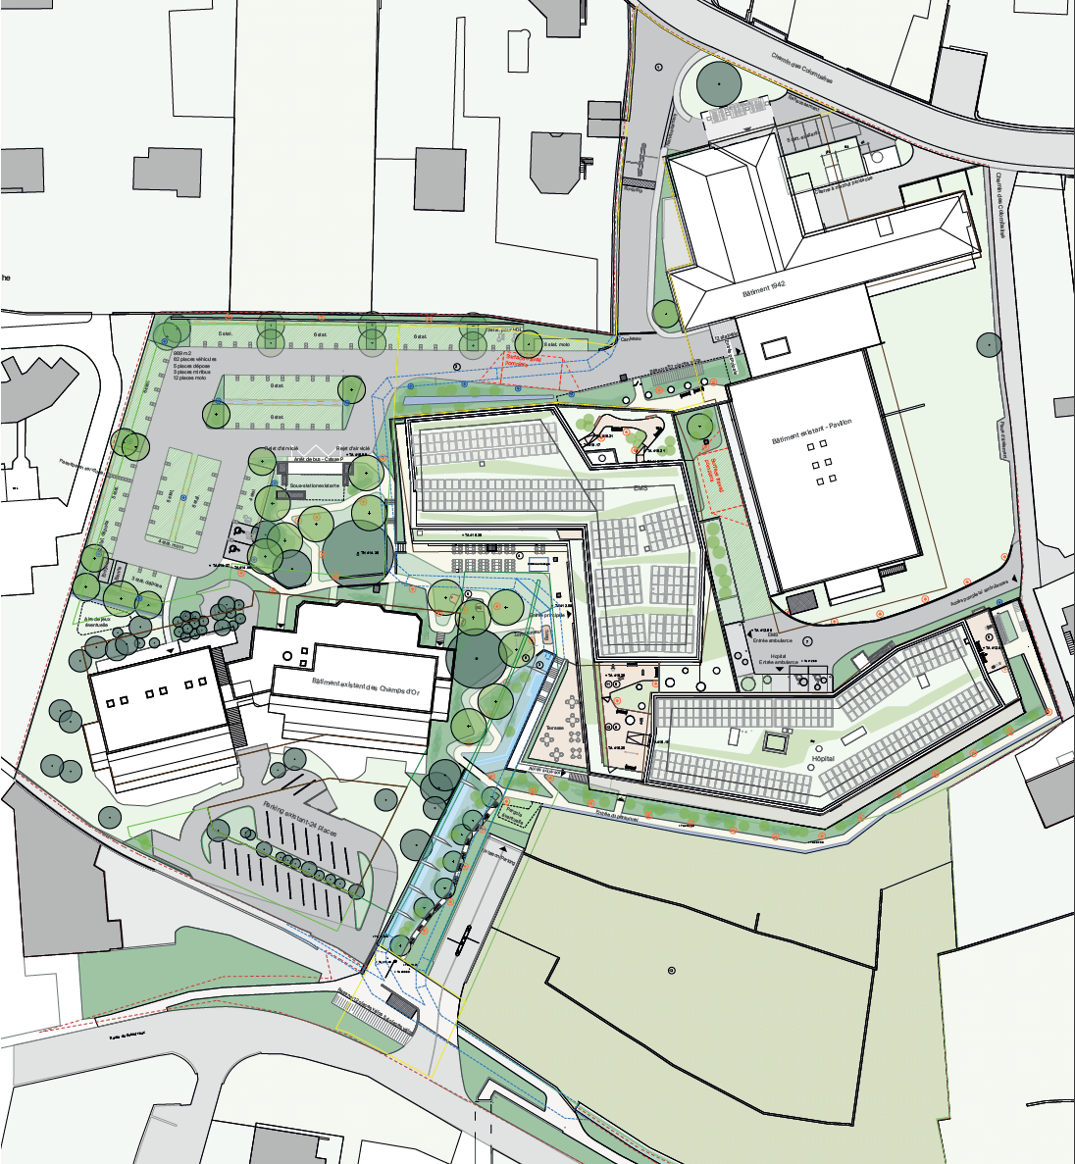
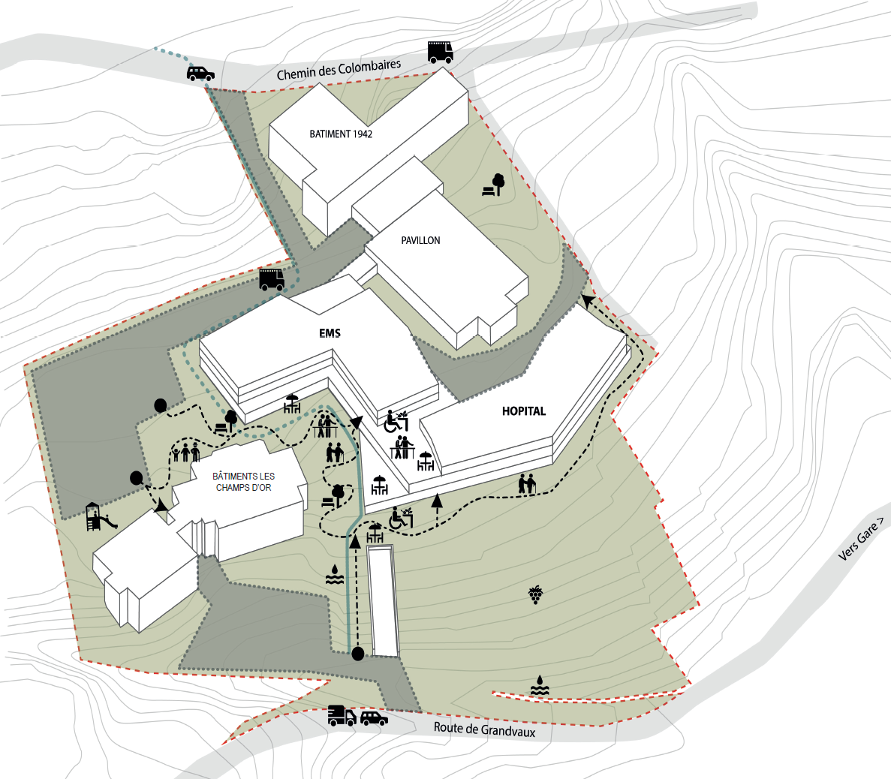
Aménagements extérieurs

Slide 29
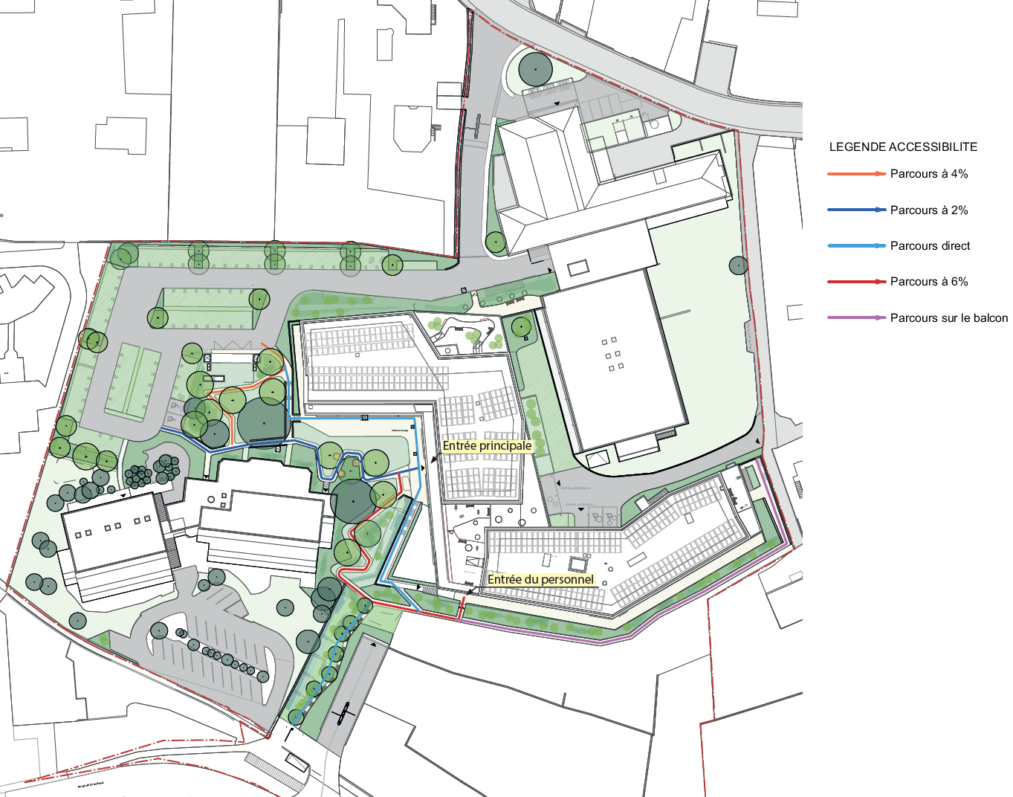
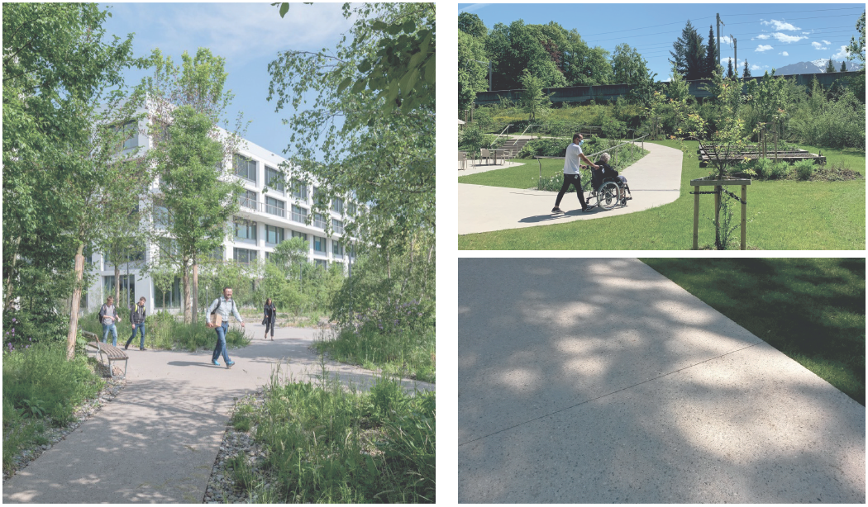
Parcours thérapeutiques

Slide 30
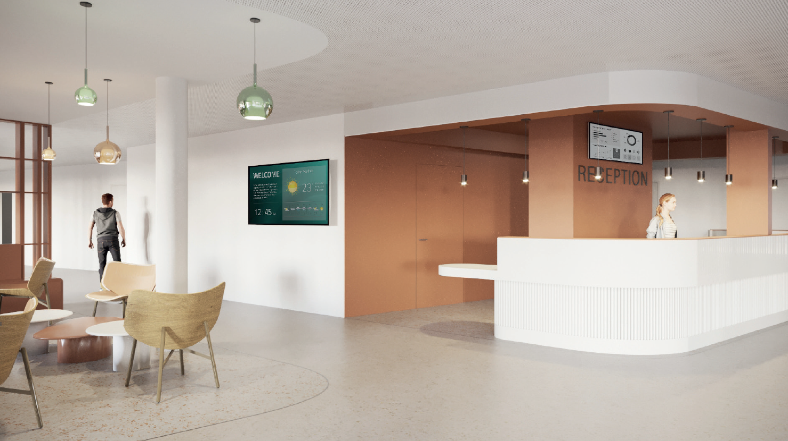
Accueil

Slide 31
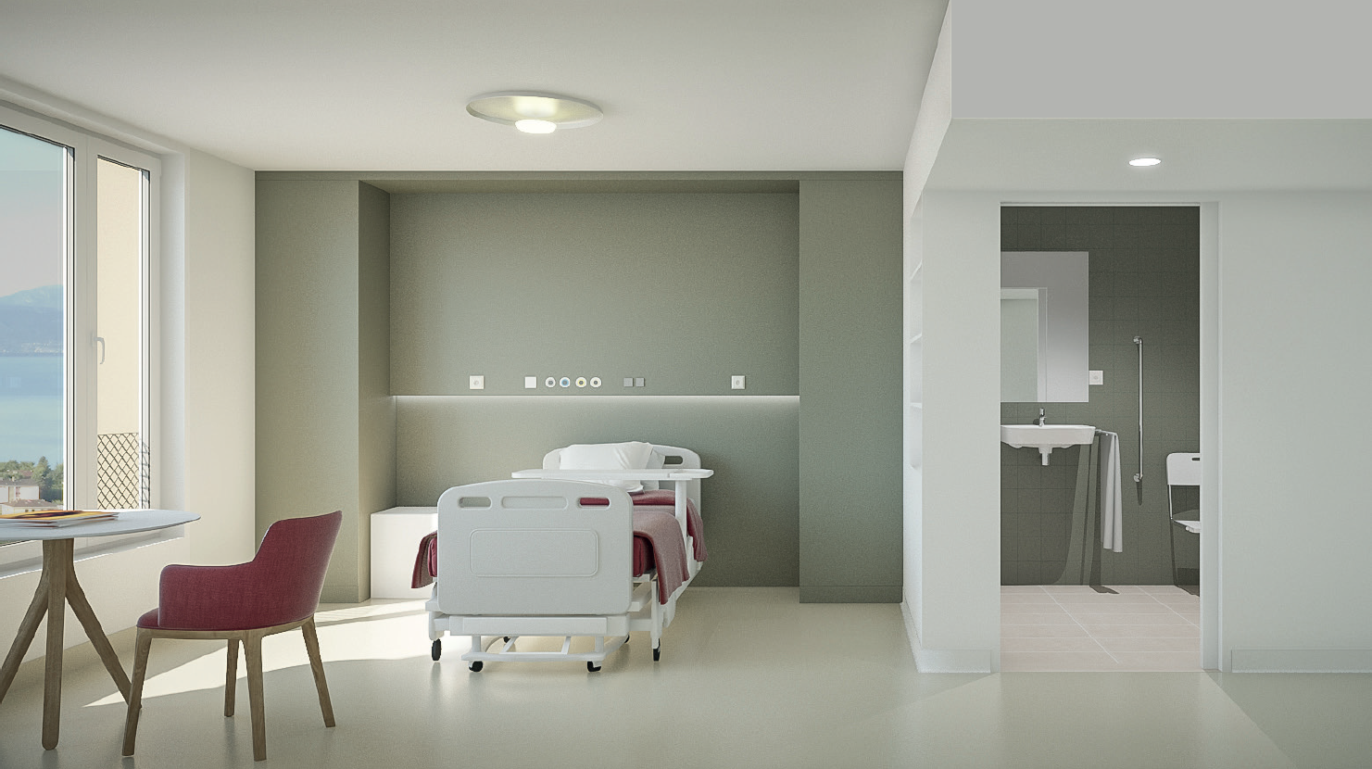
Chambre Hôpital

Slide 32
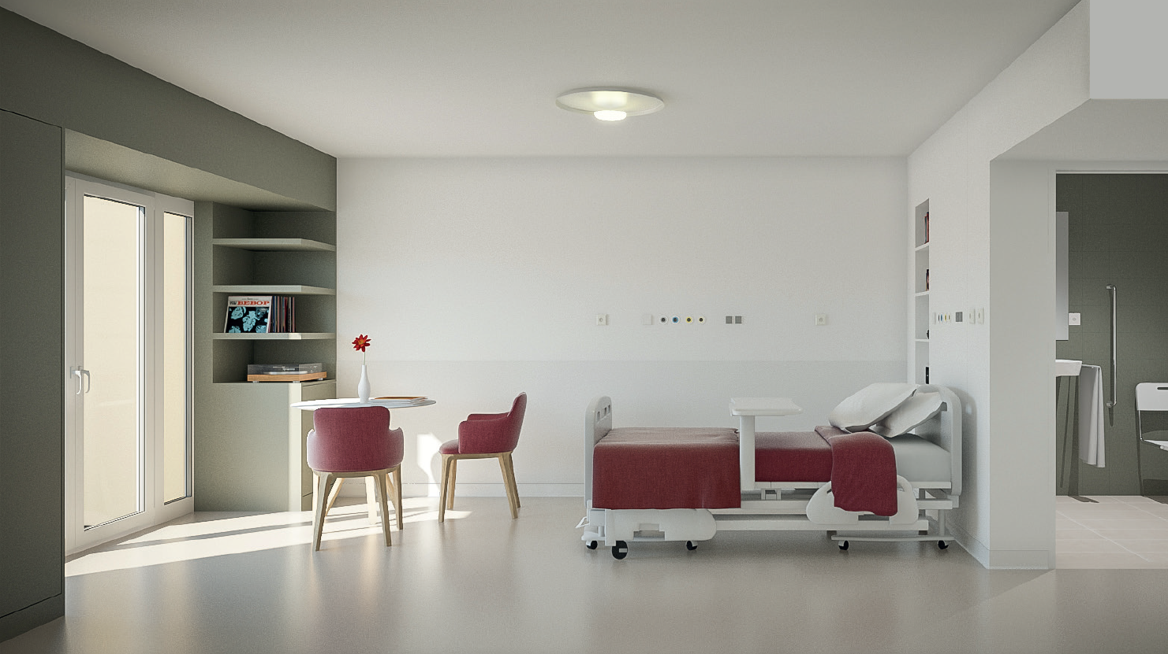
Chambre Soins palliatifs

Slide 33
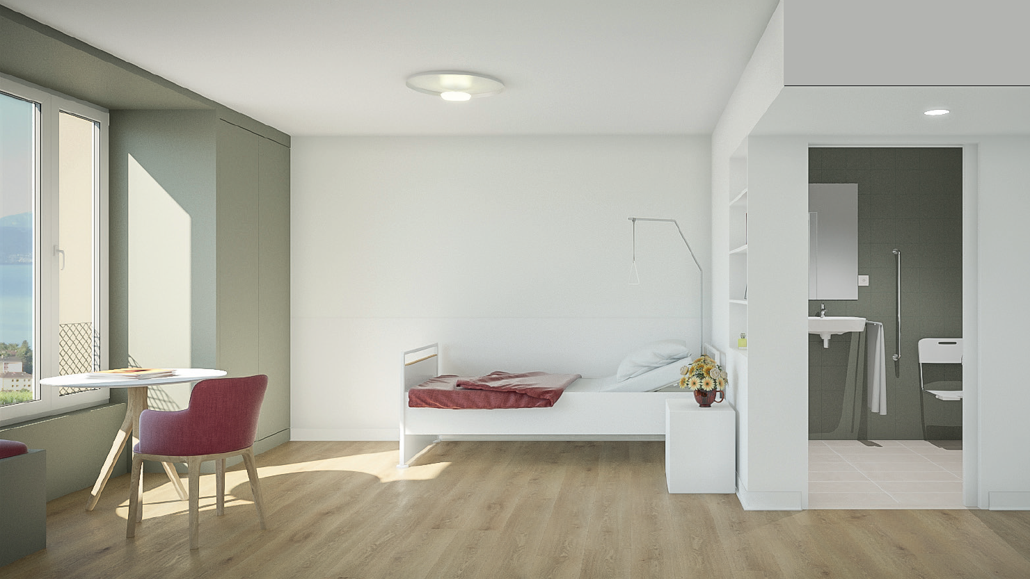
Chambre EMS

Slide 34
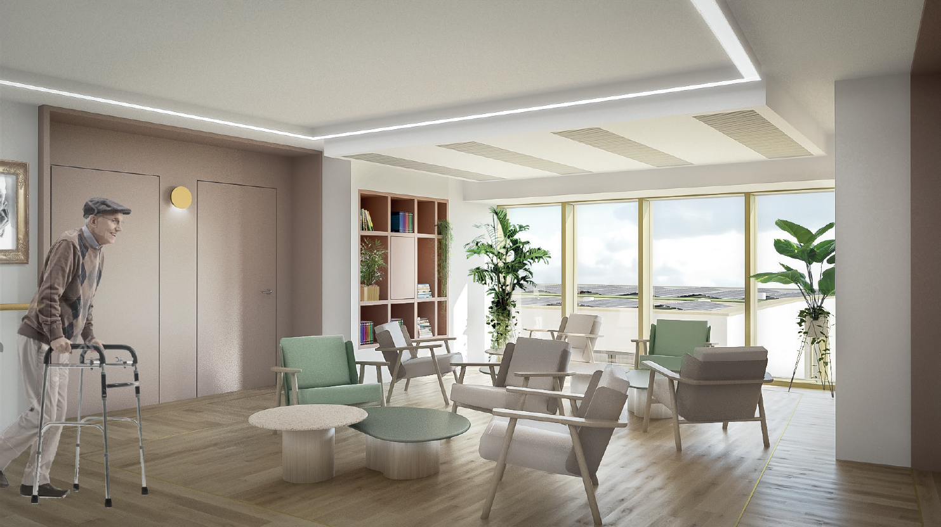
Séjour EMS

Slide 35

Questions

Slide 36
2021-2022
2023
2024-2027
Etudes Imago
Séance d’information du 12 janvier 2023
Mise à l’enquête Imago
Travaux Holdigaz
Permis de construire Imago
Séance d’information du 3 octobre 2023
Préparation exécution
Crédit de construction validé par Conseil d’Etat
Séance d’information (printemps)
Début des travaux
Travaux préparatoires, terrassement
Gros-œuvre
Second œuvre
Fin des travaux
Exploitation

